Slide 1
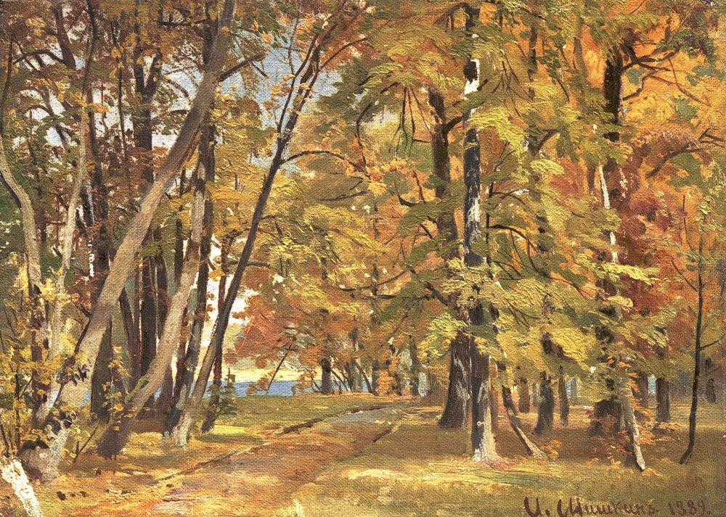
Жыл мезгілі - күз

Slide 2
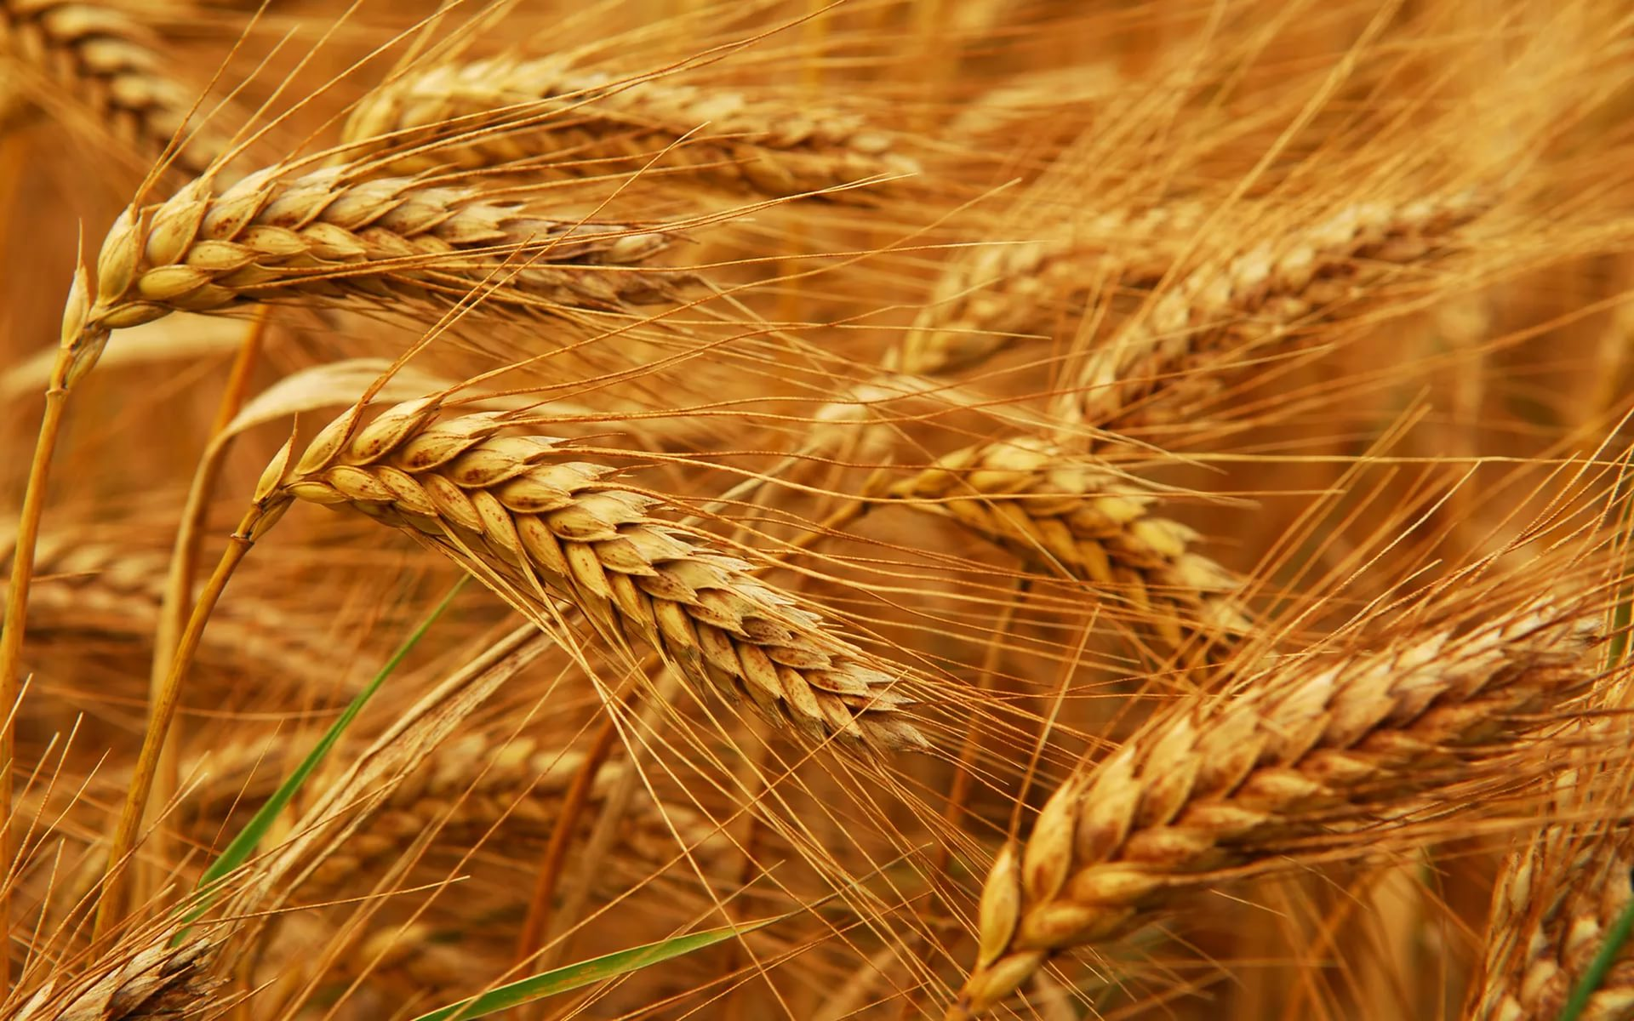
Күзгі байлық - Астық

Slide 3
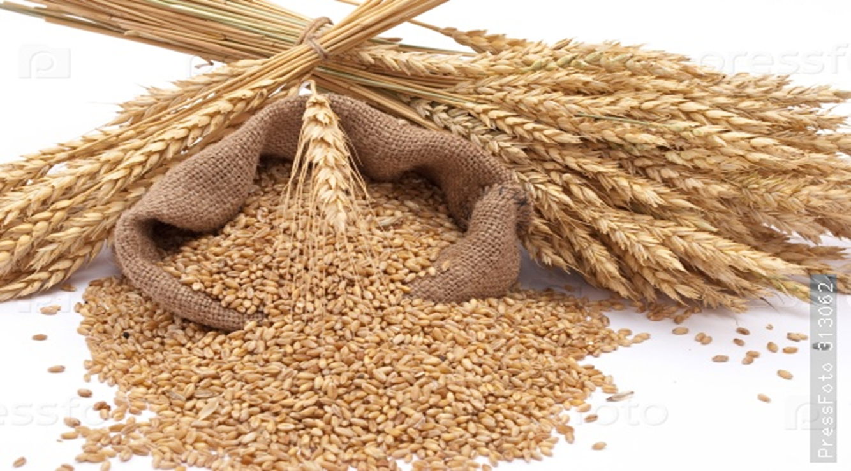
Бидай

Slide 4
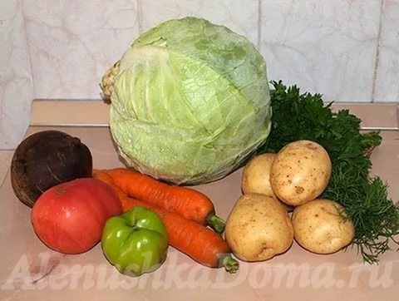
Көкөністер

Slide 5
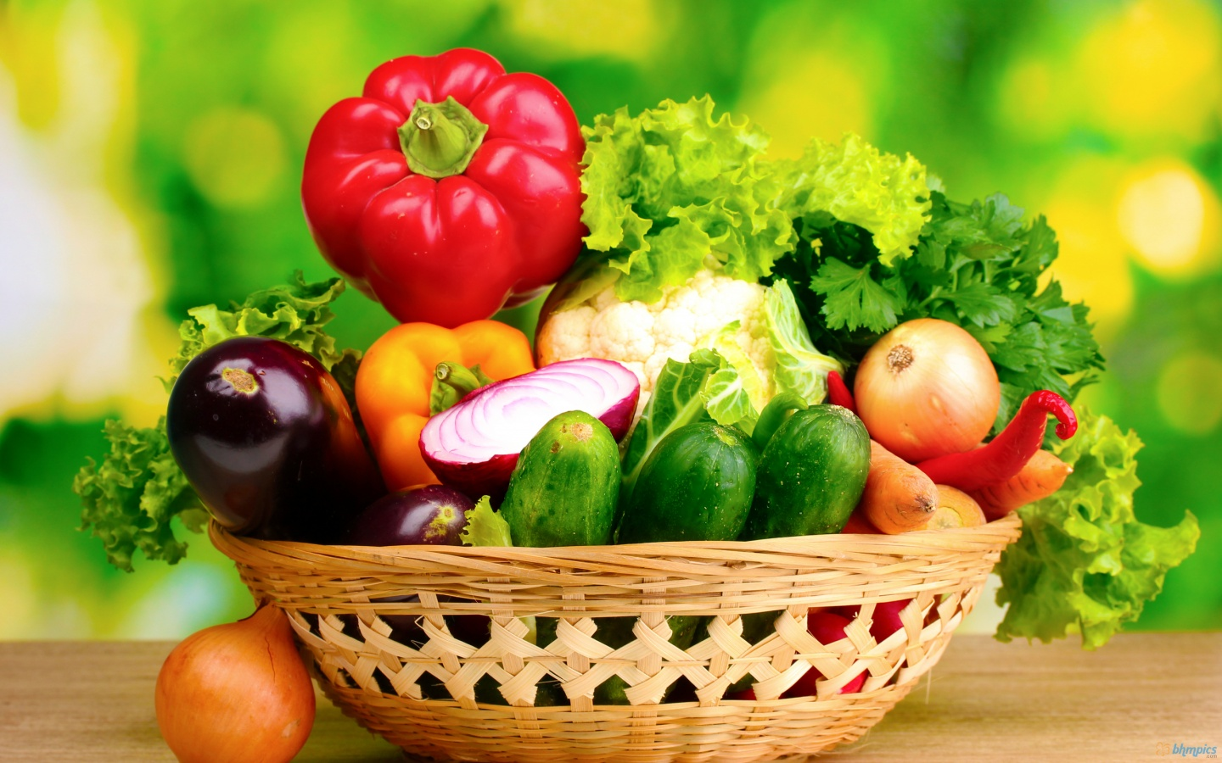
Көкөністер піседі

Slide 6
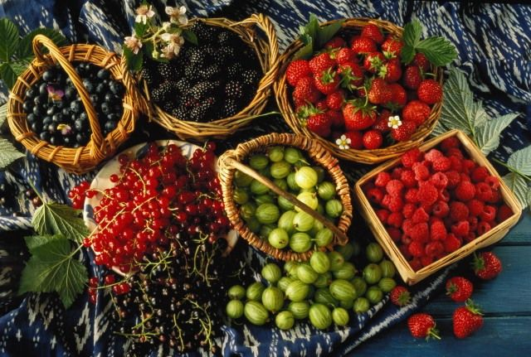
Жемістер

Slide 7
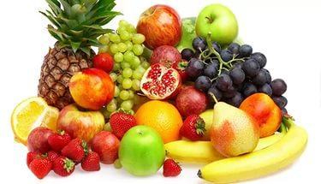
Жеміс-жидек піседі

